Slide 1



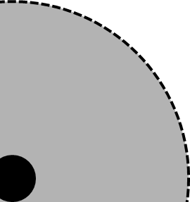

45 segundos (cerca de un agujero negro)
David Sola Gil
Notes:
Buenas a todos, soy David. ¿Se me escucha? ¿Se me ve bien? Muchas gracias a la organización, y en particular a Carlos Morales por la presentación y por invitarme a formar parte del evento. En los próximos 7 minutos, quiero comentarles muy brevemente qué es un agujero negro y uno de los efectos más chulos que ocurren cerca de uno: la dilatación temporal.

Slide 2







¿Qué es un agujero negro?
$$V_{esc}\sim \text{39}\text{,}\text{600} km/h$$
$$V_{esc} \sim \text{127,800} km/h$$
$$V_{esc}\sim 3×{10}^{5} km/s$$
Icono de la Tierra: Flaticon.com
Notes:
Lo primero es dar una idea sobre qué es un agujero negro. Imagínense que hay un cataclismo en la Tierra o que somos astronautas, y queremos salir al espacio exterior en un cohete. Para vencer la atracción gravitacional de la Tierra, tenemos que alcanzar una velocidad de unos $39.600 \, km/h$. A esta velocidad se le conoce como ``velocidad de escape'' y se puede estimar usando conservación de energía y la gravedad de Newton.
Si en vez de partir de la Tierra, queremos dejar Saturno atrás en un cohete, tendríamos que alcanzar a unos $127.800 \, km/h$. Esto ocurre porque la masa de Saturno es unas 95 veces la de la Tierra.
Cuanta más masa haya concentrada en una región del espacio, mayor será la velocidad de escape para huir de esa región. La velocidad más rápida a la que viaja cualquier cosa en el universo es la velocidad de la luz, alcanzada \textbf{solamente} por unas partículas sin masa que llamamos fotones. Un agujero negro no es más que una región del espacio en la que, hay tanta masa concentrada, que ni siquiera la luz puede escapar de ahí. La velocidad de escape en la superficie que delimita el agujero negro es la velocidad de la luz.

Slide 3

¿Qué es un agujero negro?
Horizonte de sucesos:
punto de no retorno
Singularidad
ni idea de lo que pasa aquí
Notes:
Esto es una representación pictórica de un agujero negro. A la región que limita el punto de no retorno la llamamos horizonte de sucesos. Al punto central del agujero negro lo llamamos “singularidad”. De manera informal, es donde imaginamos que se concentra la masa de un agujero negro. Tiene este nombre porque es un punto especial o singular: la relatividad general deja de tener sentido y necesitamos otro tipo de teoría (posiblemente cuántica).

Slide 4
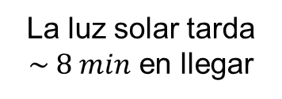
Comienzo del viaje
1916, Schwarzschild (ni rota ni tiene carga).
La luz solar tarda
$\sim 8 min$ en llegar
Notes:
Ya tenemos una definición de agujero negro, así que les propongo un experimento teórico. Vamos a cambiar el Sol, en un instante, por un agujero negro de la misma masa e IMPORTATE, que no gire. Para los curiosos, o para quien necesite una buena contraseña, hablaremos de la solución de Schwarzschild.\footnote{Se llama así por el alemán que, durante la Primera Guerra Mundial, halló la solución.}
Un cambio notable que notaríamos en la Tierra sería un apagón. Al cabo de unos 8 minutos, dejaríamos de recibir el calorcito y la luz Solar y lo más probable es que la vida en la Tierra acabe extinguiéndose.

Slide 5


Comienzo del viaje
1915, Schwarzschild (ni rota ni tiene carga).
Radio del Sol $\sim 700,000 km$
Horizonte de sucesos $\sim 2.967km$
La luz solar tarda
$\sim 8 min$ en llegar
¡Lejos del Sol no cambia nada!
Notes:
Para que se hagan una idea de las escalas, el Sol tiene unos $700.000$ km de radio. Un agujero negro de la masa del Sol tiene un horizonte de sucesos de unos $3$ km de radio. Unos $3$ km son, más o menos, la distancia de un paseo por la avenida de las Canteras, desde el Auditorio Alfredo Kraus hasta la puntilla. Una pregunta para que reflexionen durante 10 s en sus cabezas. ¿Qué ocurriría con las órbitas de los planetas de nuestro sistema?
Pues... Nada. La gravedad alrededor de un agujero negro, a una distancia mayor que la del radio del sol, es EXACTAMENTE la misma que la de alrededor del Sol. Esto da un poco de bajón, ¿no? Pero en cuanto nos acercamos un poquito más, empiezan a ocurrir las cosas fascinantes. Una de las más chocantes para mí, es lo que ocurre con nuestra percepción del tiempo.

Slide 6









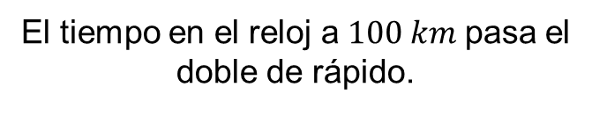
Dilatación temporal
El tiempo en el reloj a$100 km$ pasa el doble de rápido.
$$1 min$$
$$2 min$$
$$1 hora$$
$$2 horas$$
$$3 km$$
$$100 km$$
$$1 año$$
$$2 años$$
($\sim$30 m)
Notes:
Supongamos que, de alguna manera mágica, somos capaces de acercarnos sin ningún tipo de consecuencia al agujero negro e ir colocando relojes a la distancia que nos plazca, y que todos los relojes están completamente quietos en el momento que los comparamos. Como queremos ver qué ocurre con el tiempo a medida que nos acercamos a un agujero negro, ponemos nuestro primer reloj a unos $30$ m del horizonte de sucesos, el azul. El segundo reloj lo ponemos a una distancia de $100$ km, el rojo. Utilizando mecánica clásica y nuestra intuición, todos los relojes deberían marcar siempre la misma hora, existe un único tiempo.
Pero la relatividad general nos dice algo diferente. Con todas nuestras simplificaciones (que no son pocas), el tiempo en el reloj más lejano pasa el doble de rápido. Un segundo cerca del agujero negro son dos segundos a $100$ km, un minuto son dos, y un año son dos años. A este efecto se le conoce como \textit{dilatación temporal}, y no tiene nada que ver con caminos más largos de la luz, el tipo de reloj que usemos, ni nada similar. Es un efecto completamente físico y medible.

Slide 7
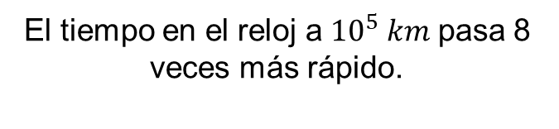





Dilatación temporal
El tiempo en el reloj a${10}^{5} km$ pasa 8 veces más rápido.
$$1 min$$
$$8 min$$
$$1 hora$$
$$8 horas$$
$$3 km$$
$$100,000 km$$
$$1 año$$
$$8 años$$
($\sim$30 m)
Notes:
Si alejo el segundo reloj unos cuantos diez-miles de kilómetros, la dilatación temporal pasa a ser de un factor de $8$, es decir, 1 hora cerca del agujero negro serían unas 8 horas en el reloj distante.

Slide 8



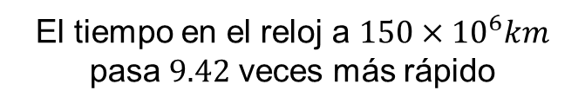



Dilatación temporal
El tiempo en el reloj a $150×{10}^{6}km$ pasa$9.42$ veces más rápido
$45 seg$.
$$7 min.$$
$$1 año$$
$$9 años, 153 días$$
$$3 km$$
$$150×{10}^{6}km$$
(a unos 30 m)
+ diferencia de gravedad $→$+ dilatación temporal
Icono de la Tierra: Flaticon.com
Notes:
¿Podemos seguir dilatando el tiempo indefinidamente alejándonos? Pues no. Recuerden que lejos del Sol, la gravedad debería funcionar como nos dijo Newton. Si ponemos el segundo reloj a la distancia de la Tierra, obtendremos un factor de dilatación temporal de unas $9.42$ veces. A partir de ahí, alejar el reloj más y más producirá pocos cambios, porque la gravedad no cambia de manera tan repentina como lo hace cerca de un agujero negro.
El mensaje que se tienen que llevar a casa es el siguiente: un agujero negro no es una aspiradora que se traga todo cuanto hay a su alrededor. Los efectos especiales ocurren porque la gravedad, muy cerca de ellos, cambia muy rápido. Cuanto mayor es la diferencia de curvatura del espacio, es decir, la diferencia de la gravedad, mayor es la dilatación temporal.

Slide 9

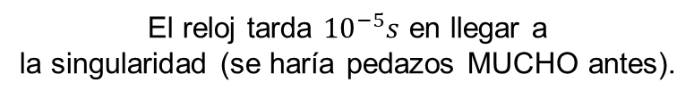
Destino final
Desde cualquier punto de vista externo
El punto de vista del reloj
El reloj tarda una eternidad en llegar.
El reloj tarda ${10}^{−5}s$ en llegar a
la singularidad (se haría pedazos MUCHO antes).
Notes:
Para acabar la charla, vamos a hacer una locura final. En vez de dejarlo a unos $30$ m, vamos a darle un empujoncito final para que caiga dentro del agujero negro. Entonces, ocurre algo fascinante. Desde nuestro punto de vista, a medida que se acerca el reloj al horizonte de sucesos, el factor de dilatación incrementa indefinidamente. Desde fuera del agujero negro, sin importar la distancia a la que nos coloquemos, el reloj tardaría literalmente una eternidad en entrar al agujero negro.
Para el reloj, sin embargo, el tiempo sí que sigue pasando. Si no se destruyera inmediatamente, tardaría aproximadamente $10^{-5}s$ en alcanzar la singularidad, aunque mucho antes de eso estaría completamente destruido.

Slide 10

Meme: tesayamile en Threads.
Notes:
Moraleja: la próxima vez que lleguen tarde a algún sitio, digan que estaban cerca de un agujero negro. Espero que les haya gustado la charla y que les pique la curiosidad y se interesen más por estos objetos astronómicos. Disfruten del resto del día y de las charlas, que tienen una pinta maravillosa.

Slide 11
Extras
Meme: tesayamile en Threads.

Slide 12


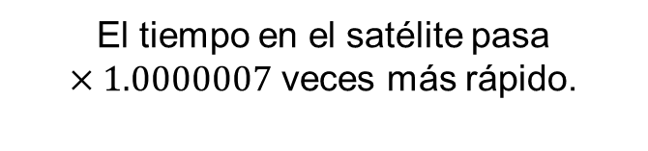
Dilatación temporal
GPS
El tiempo en el satélite pasa
$×1.0000007$ veces más rápido.
Sin tener en cuenta esto, acumularían errores diariamente
$$2×{10}^{5}km$$

Slide 13

¿Cómo se forma un agujero negro?
gravedad
presión
Notes:
Carlos

Slide 14


¿Cómo se forma un agujero negro?
El Sol
Enana blanca
$$M\text{☉}\sim 2×{10}^{30}kg$$
Si $M>3M\text{☉}$
Agujero negro
Notes:
Carlos

